Slide 1
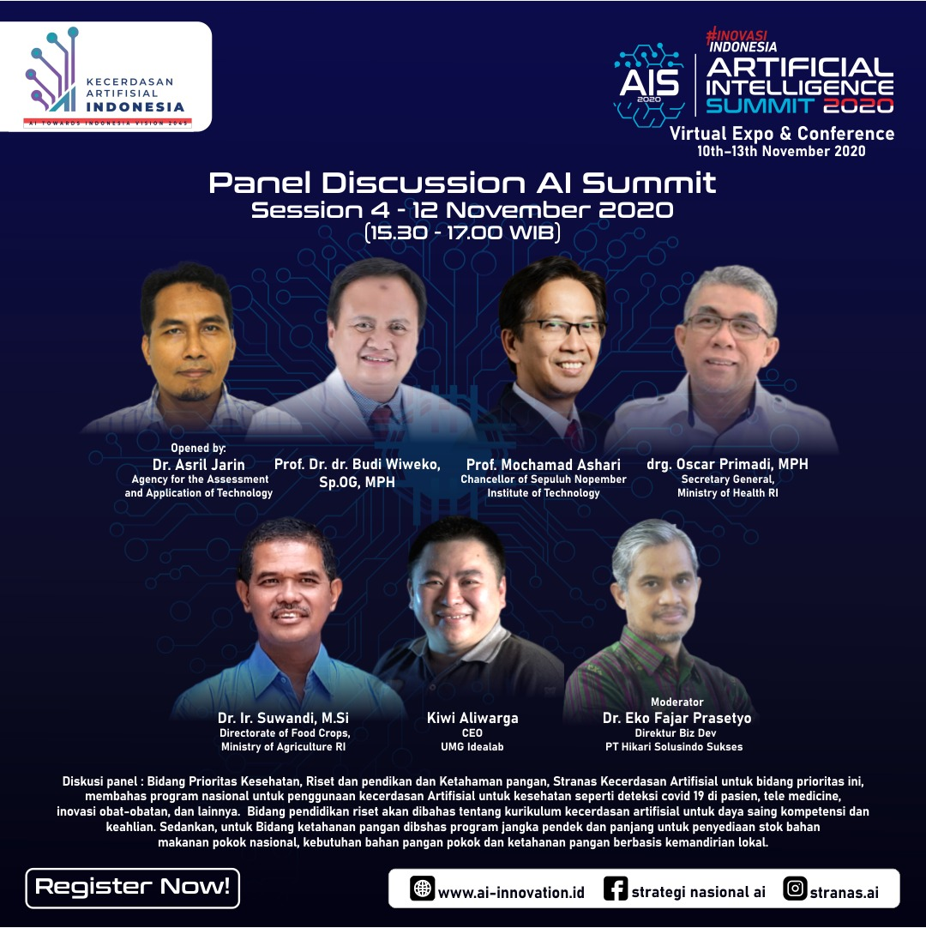
KECERDASAN ARTIFISIAL (KA) UNTUK BIDANG PENDIDIKAN & RISET
Prof. Dr. Mochamad Ashari
Institut Teknologi Sepuluh Nopember (ITS)

Slide 2
KECERDASAN ARTIFISIAL UNTUK BIDANG PENDIDIKAN
Pendidikan Dasar Menengah
Pendidikan Tinggi
Kemanfaatan
2. Memanfaatkan
4. Mengembangkan
1. Mengenal
3. Memahami
PENDIDIKAN TINGGI
Kompetensi KA untuk pekerja industri, peneliti, wirausaha
Ekosistem pembelajaran
Ekosistem Inovasi
PENDIDIKAN DASAR/ MENEGAH
Alat bantu analisis
Hardware alat bantu
Materi tematik pembelajaran
Penguasaan Teknologi

Slide 3


KECERDASAN ARTIFISIAL UNTUK PENDIDIKAN DASAR
Alat bantu analisis
Hardware alat bantu
Materi pembelajaran

Slide 4
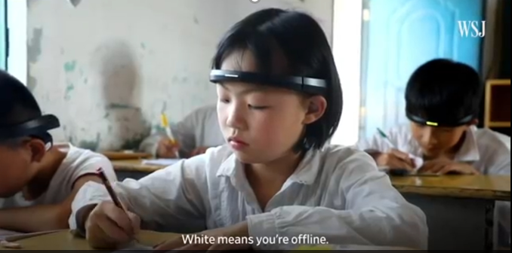
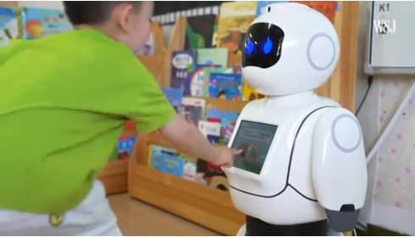
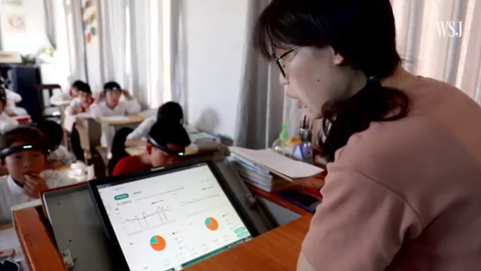
KECERDASAN ARTIFISIAL PADA PENDIDIKAN DASAR (PENGENALAN & ALAT BANTU ANALISIS)
Robot asisten
Siswa dipasang alat monitor konsentrasi
Source: AI in China School
https://youtu.be/JMLsHI8aV0g

Slide 5
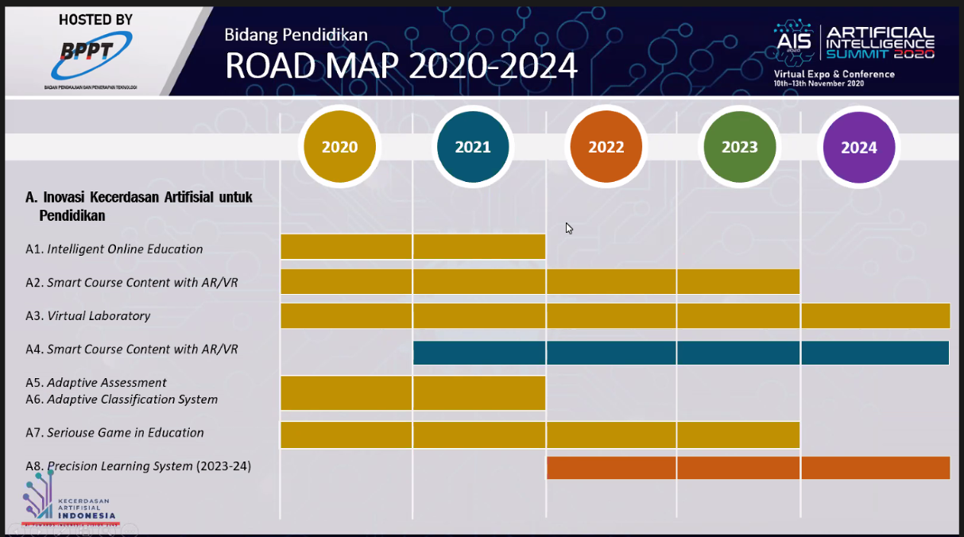
ROAD MAP KECERDASAN ARTIFISIAL PENDIDIKAN

Slide 6
KECERDASAN ARTIFISIAL (KA) UNTUK PENDIDIKAN TINGGI
Membangun kompetensi KA
Membangun ekosistem KA Pendidikan Tinggi

Slide 7
EKOSISTEM KECERDASAN ARTIFISIAL PENDIDIKAN
Smart Course Content
Smart Learning Management System
Smart Classroom
Virtual laboratory
Expertise Recommendation
Adaptive Learning System
Adaptive Assessment System
Intelligent Student Classification
Serious Game in Education
Precision Learning System
Virtual Reality/ Augmented Reality

Slide 8
KECERDASAN ARTIFISIAL UNTUK PENELITIAN & INOVASI
Keterbaharuan teknologi
Sinergi triple helix untuk menyiapkan instrumen
Kemanfaatan

Slide 9
MEMBANGUN EKOSISTEM INOVASI
LEMBAGA PENELITIAN
TECHNOPARK
PUSAT RISET
PUSAT INOVASI
- SERTIFIKASI
- STANDARD
- REGULASI
PRODUKSI MASAL
Produk digunakan di masyarakat
PERGURUAN TINGGI
PEMERINTAH
INDUSTRI

Slide 10
CONTOH RISET & INOVASI KECERDASAN ARTIFISIAL
INSTITUT TEKNOLOGI SEPULUH NOPEMBER (ITS)

Slide 11
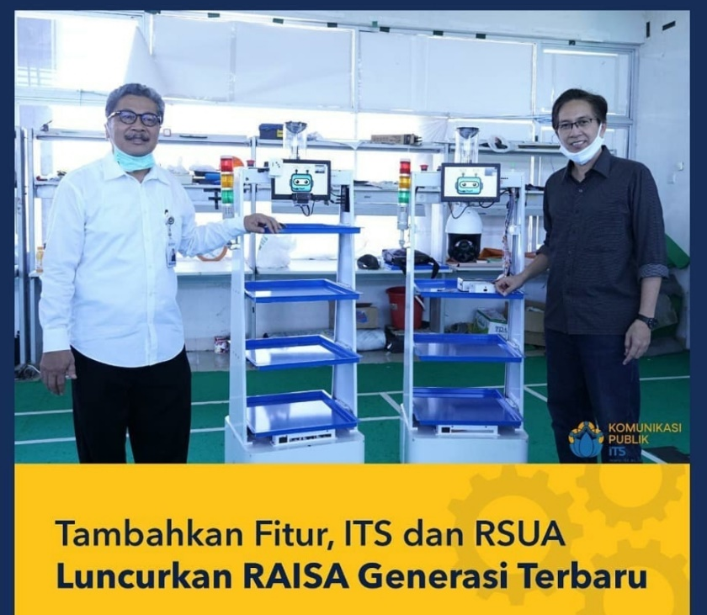
INOVASI ROBOT ITS
KAPASITAS PRODUKSI
20 ROBOT/ BULAN
VIOLETA, robot sterilisasi ruangan menggunakan UV
RAISA, robot asisten untuk rumah sakit.
Telah digunakan di 6 Rumah Sakit, termasuk RS Wisma Atlit Jakarta

Slide 12
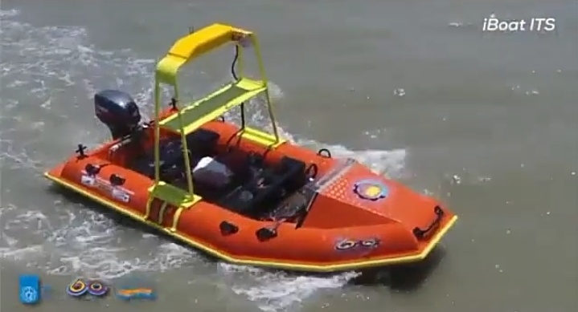
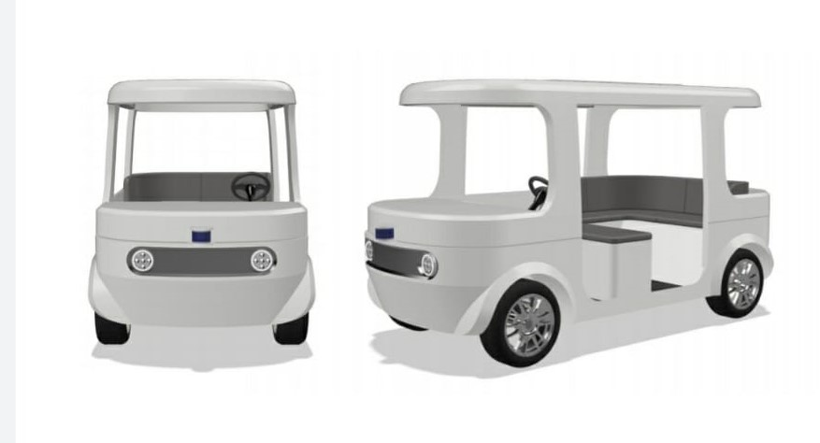
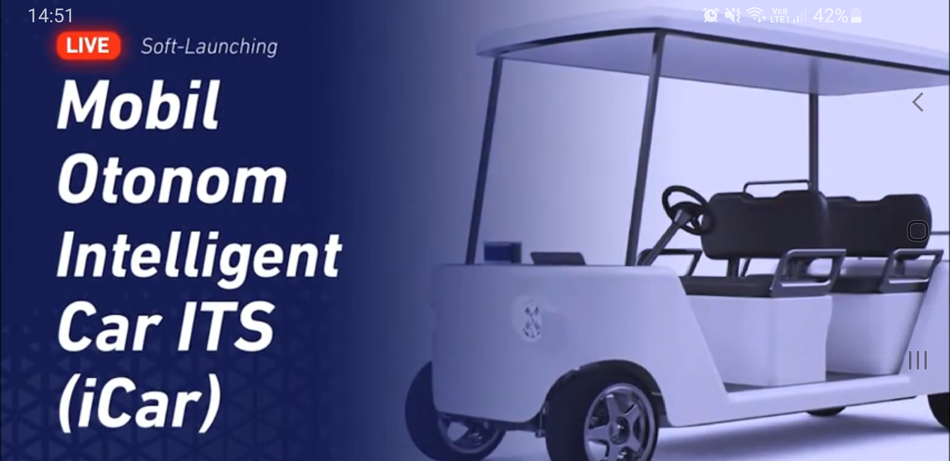
INOVASI KENDARAAN OTONOMUS ITS
iBOAT, intelligent autonomous boat, tanpa awak.
Untuk angkutan logistic kepulauan, misi penyelamatan, patrol, survey
iCAR, mobil intelligent, tanpa pengemudi.
Untuk angkutan wilayah terbatas, seperti didalam kampus, lokasi pameran yang sangat luas, bandara

Slide 13
VIOLETA – Robot UV Sterilisasi Ruangan
Violeta – robot sterilisasi dengan menggunakan teknologi UV
Efektif untuk mensterilkan ruangan dari kuman, bakteri
Bergerak 15 menit
Jika dalam jarak dekat, berbahaya cancer kulit bagi manusia

Slide 14
RISET KECERDASAN ARTIFISIAL - ITS
BIDANG PENDIDIKAN
AI for
Healthcare
Diagnosis
E-Health & Telemedicine
Disease Prevention
Bioinfomatics
Personalized Medicine
Precission Medicine

Slide 15

Membangun Peta Kompetensi untuk Mengidentifikasi Hubungan Antar Kompetensi Dasar Matematika untuk Sekolah Dasar (SD)
Membangun peta kompetensi untuk mengetahui hubungan antar kompetensi berdasarkan kemampuan siswa. Penerapannya dapat digunakan untuk mengetahui tingkat kesulitan dari kompetensi.
Data yang digunakan adalah data hasil tes tulis siswa.
data hasil tes tulis siswa
Proses penentuan aturan: Mengubah jawabah hasil tes tulis menjadi simbol
Peta konsep Kompetensi Dasar Matematika terkait bilangan
Tipe Aturan yang dihasilkan menggunakan Assosiation Rules
Membangun peta konsep
No | Institusi | Inventor/ Peneliti
1 | Inventor/ Peneliti ITS | Prof. Dr. Ir. Mauridhi Hery Purnomo, M.Eng Dr. Eko Mulyanto Yuniarno, ST., MT. Dr. Umi Laili Yuhana S.Kom., M.Sc.

Slide 16
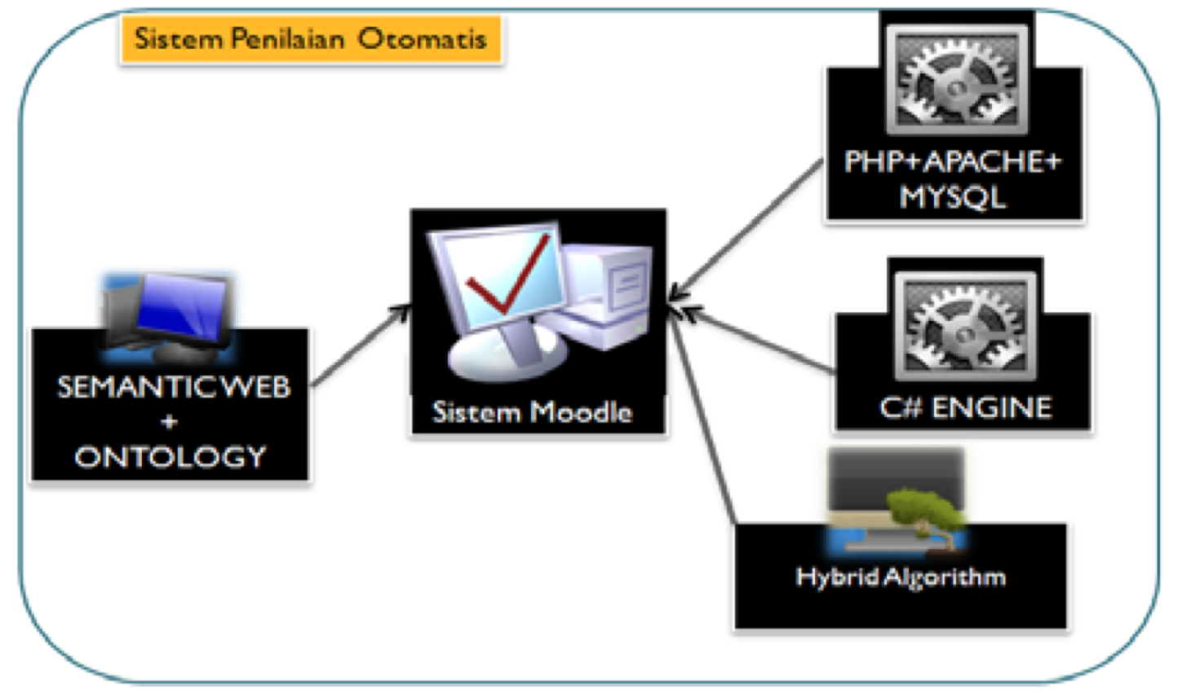
Sistem Penilaian Otomatis Jawaban Essay Menggunakan Ontology
Sistem ini menggunakan Teknik gabungan yang disebut algoritma hybrid pada penilaian essay di sistem e-learning. Proses didalamnya adalah pencarian sinonim berdasarkan pengukuran similaritas semantic berbasis WordNet dan pemberian skor pada kemiripan objek pada data ontologi. Proses pencarian sinonim yang berada pada level berbeda. Perbedaan level ini akan menstimulasikan hasil pernghitungan yang berbeda karena level tersebut mencerminkan tingkat kemiripan dari suatu sinonim. Proses pencocokan kata inputan dengan kunci jawaban menghasilkan suatu proses pencocokan yang lebih akurat.
Institusi | Inventor/ Peneliti
Inventor/ Peneliti ITS | Andi Besse Firdausiah, Daniel Oranova Siahaan, Umi Laili Yuhana, Toshihiro Kita
www.its.ac.id
INSTITUT TEKNOLOGI SEPULUH NOPEMBER, Surabaya - Indonesia

Slide 17
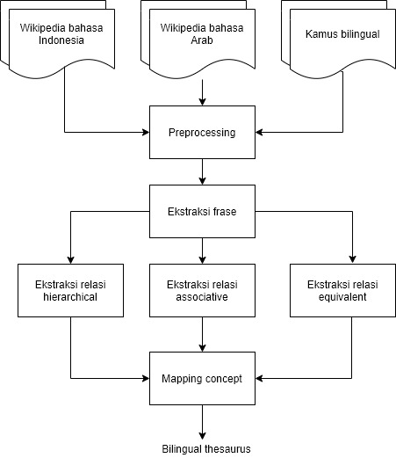
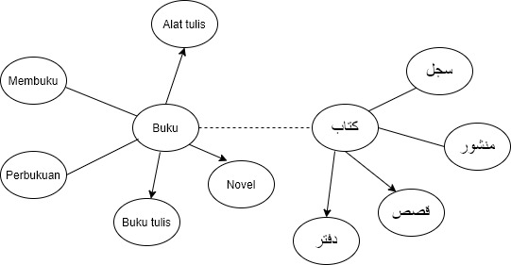
Pengembangan Bilingual Thesaurus Secara Otomatis pada Bahasa Indonesia-Bahasa Arab
Bilingual thesaurus merupakan lexical resource yang mengelompokan kata berdasarkan relasi semantiknya dan mampu mengakomodasi dua bahasa sekaligus.
Bilingual thesaurus memiliki peran penting dalam bidang Natural Language Processing (NLP) maupun Information Retrieval (IR). Tetapi pada bahasa yang tergolong poor resource language (contohnya bahasa Indonesia dan bahasa Arab) ketersediaan sumber daya ini masih sangat terbatas.
Pengembangan bilingual thesaurus secara manual membutuhkan cost yang besar, sehingga perlu sebuah framework baru dalam pengembangan bilingual thesaurus secara otomatis pada bahasa Indonesia-bahasa Arab.
No | Institusi | Inventor/ Peneliti
1 | Inventor/ Peneliti ITS | Agus Z. Arifin, Chastine Fatichah, Rizka W. Sholikah,

Slide 18
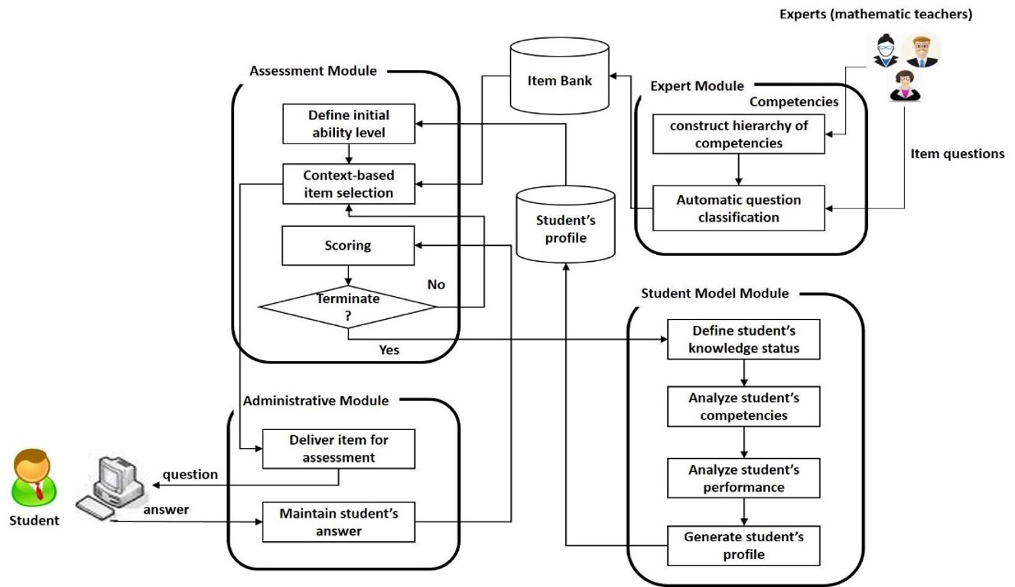
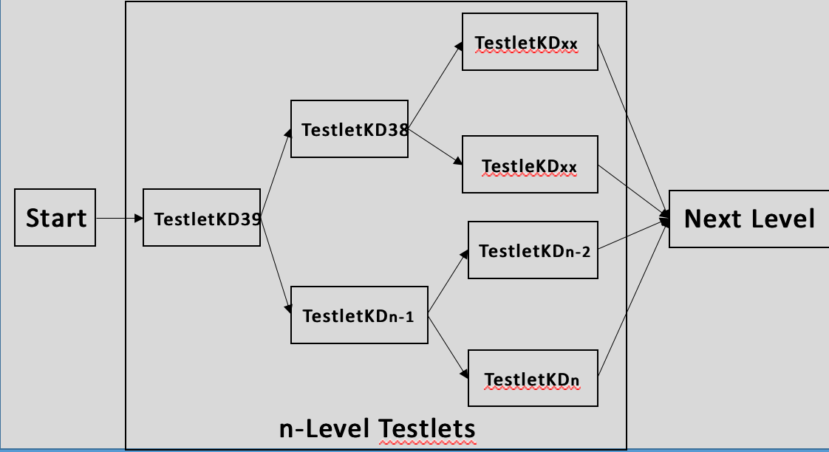
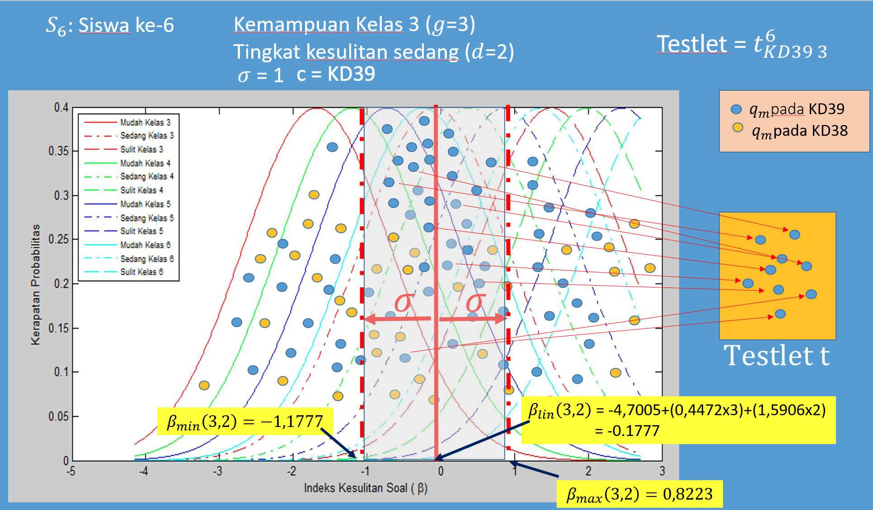
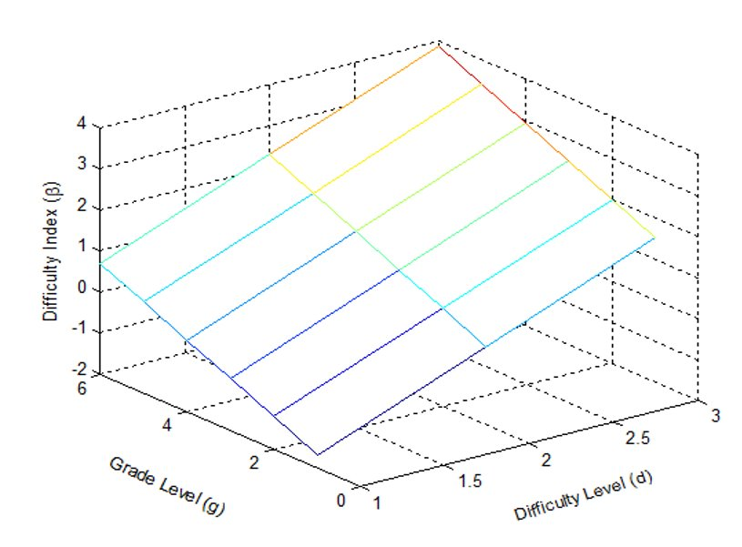
Modelling of Context-based Adaptive Asessment System
Sistem penilaian adaptive berbasis konteks adalah sistem yang menilai kompetensi siswa yang dapat memilih pertanyaan yang sesuai dengan kemampuan siswa, kompetensi yang diujikan, dan tingkat kesulitan soal. Dalam penelitian ini dilakukan pemodelan sistem penilaian berbasis konteks yang dapat mengukur capaian dan ketidakcapaian kompetensi dan seberapa capaian kompetensinya. Model dapat digunakan untuk menentukan tingkat kesulitan soal secara adaptif, identifikasi tingkat kemampuan siswa, pemilihan soal berdasarkan konteks siswa, dan mengidentifikasi kompetensi siswa
Institusi | Inventor/ Peneliti
Inventor/ Peneliti ITS | Umi Laili Yuhana, Eko Mulyanto Yuniarno, Siti Rochimah, Mauridhi Hery Purnomo
www.its.ac.id
INSTITUT TEKNOLOGI SEPULUH NOPEMBER, Surabaya - Indonesia

Slide 19
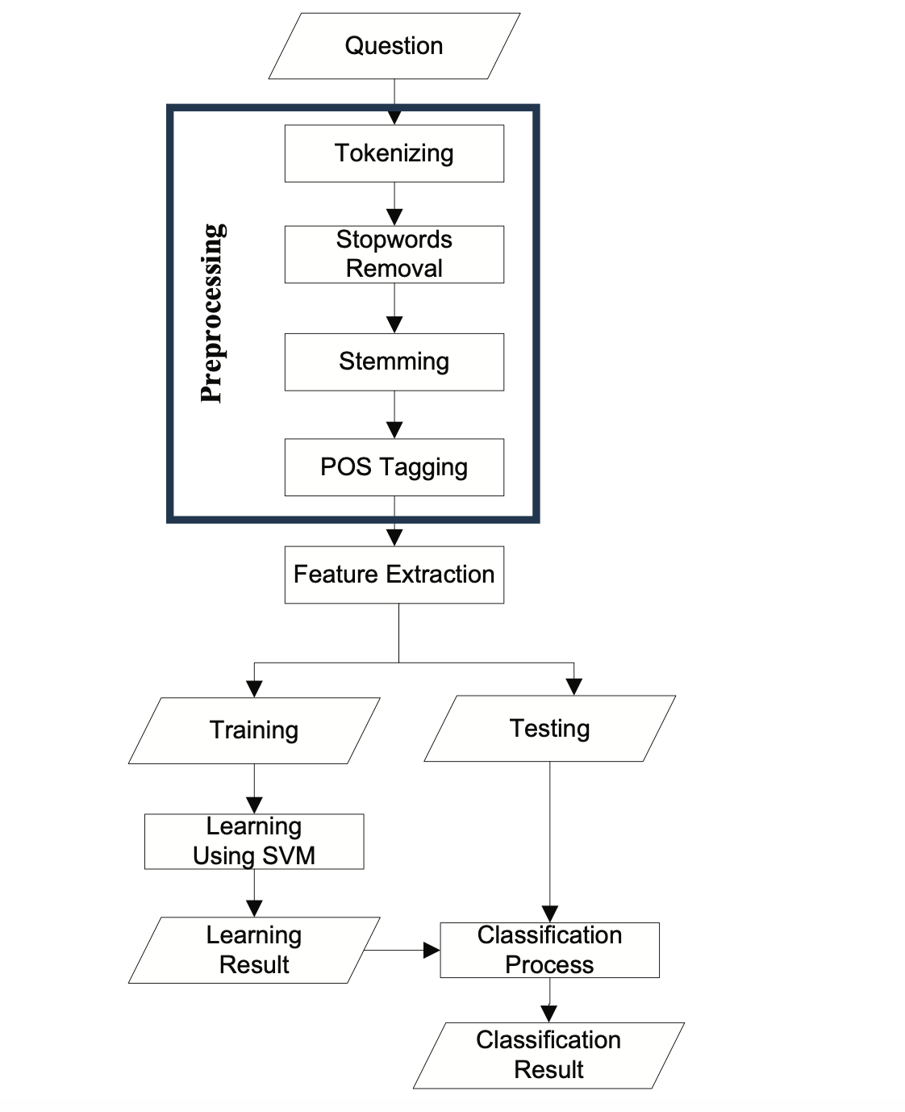
Automatic Indonesia’s Questions Classification based on Bloom’s Taxonomy using Natural Language Processing
This research proposes a method that produces automation classification of Indonesian language question items based on new bloom taxonomy levels. The method includes identifying the question items’ characteristic of nature language used. The identification is done based on lexical feature extraction and syntactic feature extraction. The features extraction output is classified by using algorithm of Support Vector Machine (SVM). The dataset used for the test is the question items from many lessons in elementary school. This research showed that the method suggested can be used to classify Indonesian language question items well.
Institusi | Inventor/ Peneliti
Inventor/ Peneliti ITS | Selvia Ferdina Kusuma, Umi Laili Yuhana, Daniel Oranova Siahaan
www.its.ac.id
INSTITUT TEKNOLOGI SEPULUH NOPEMBER, Surabaya - Indonesia

Slide 20
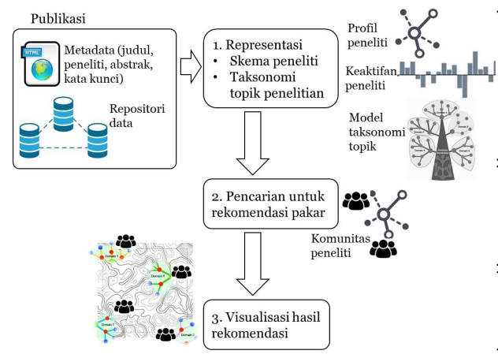
Pengembangan Model dengan Pendekatan Machine Learning dan Deep Learning untuk Rekomendasi Pakar Peneliti berdasarkan Perilaku dari Rekam Jejak Publikasi
Penelitian sivitas akademika yang diselaraskan dengan arah pembangunan nasional dapat menghasilkan solusi bermanfaat bagi masyarakat. Namun keterbatasan anggaran dana memerlukan adanya prioritas sehingga diperlukan evaluasi perilaku peneliti terkait keaktifan meneliti yang tidak bias akibat proses tidak wajar.
Peneliti aktif banyak melakukan kolaborasi karena penelitian berkelanjutan sering dilaksanakan dalam bentuk tim. Maka dibutuhkan sistem yang mendukung rekomendasi pakar sebagai kandidat kolaborasi dengan pembelajaran mesin dari metadata peneliti melalui rekam jejak publikasi.
Institusi | Inventor/ Peneliti
Inventor/ Peneliti ITS | Diana Purwitasari, Dini Adni Navastara, Chastine Fatichah, Surya Sumpeno, and Mauridhi Hery Purnomo

Slide 21
RISET KECERDASAN ARTIFISIAL - ITS
BIDANG KESEHATAN

Slide 22
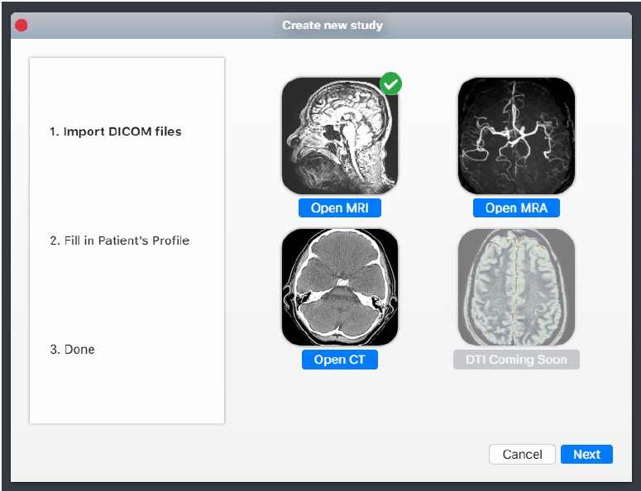
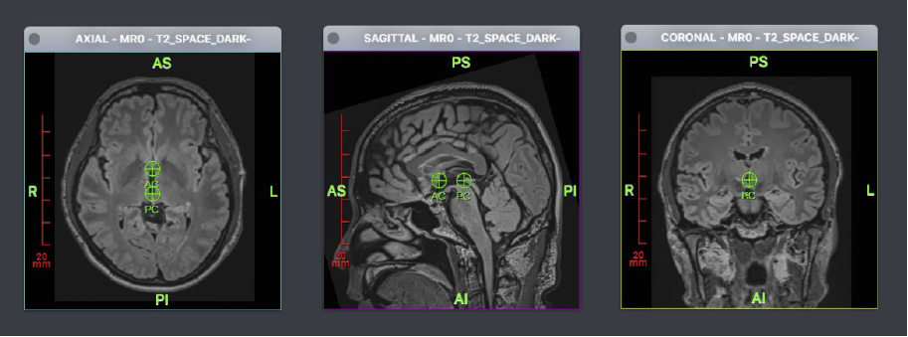
RISET AI – ITS BIDANG KESEHATAN
Brain Anatomical Morphological Accurate Generator (BAMAG)
Sistem stereotactic navigator planner untuk operasi otak
No | Institusi | Inventor/ Peneliti
1 | Inventor/ Peneliti ITS | Prof. Drs.Ec. Ir. Riyanarto Sarno, M.Sc., Ph.D.

Slide 23
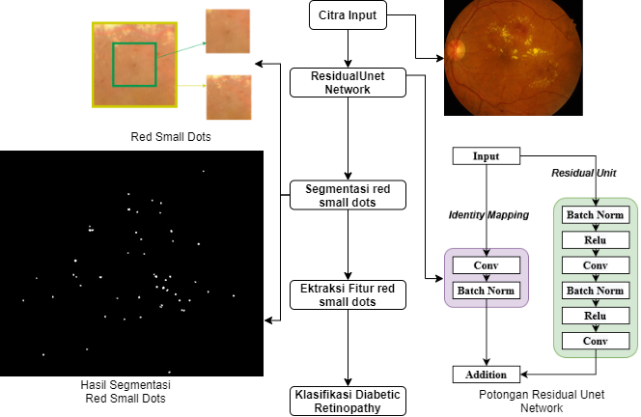
RISET AI – ITS BIDANG KESEHATAN
Deteksi Diabetic Retinopathy
Diabetes menyerang retina disebut Diabetic Retinopathy dan mengakibatkan kebutaan
Lesion pertama berupa red small dots (microaneurysm dan dots hemorrhage).
Deteksi lesion red small dots menggunakan Convolutional Neural Network (CNN) dan berbasis ciri ukuran, tekstur, dan warna yang memiliki kontras berbeda.
No | Institusi | Inventor/ Peneliti
1 | Inventor/ Peneliti ITS | Prof.Ir. Handayani Tjandrasa, M.Sc, Ph.D Dr. Eng. Chastine Fatichah, S.Kom, M.Kom Dinial Utami Nurul Qomariah

Slide 24
RISET AI – ITS : eHealth and Telemedicine di ITS
Intelligent Teledermatology System
No | Institusi | Inventor/ Peneliti
1 | Inventor/ Peneliti ITS | Dr. I Ketut Eddy Purnama

Slide 25
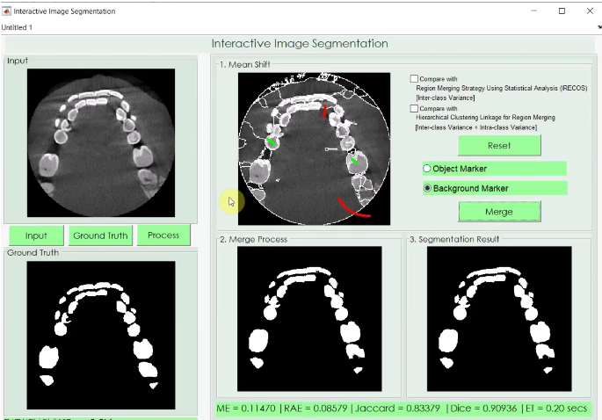
RISET AI – ITS
Computer-aided Diagnosis System for Osteoporosis
Teeth Segmentation
CAD System for Osteoporosis
Trabecular bone & cortical bone segmentation
Cortical bone width measurement
Osteoporosis detection
Research project : Prof. Agus Zainal A & team
Intelligent Computing & Vision Laboratory

Slide 26
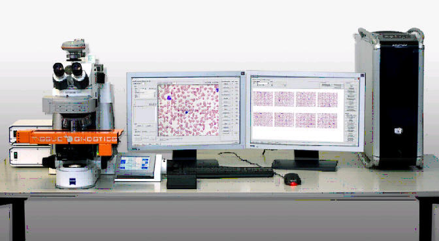
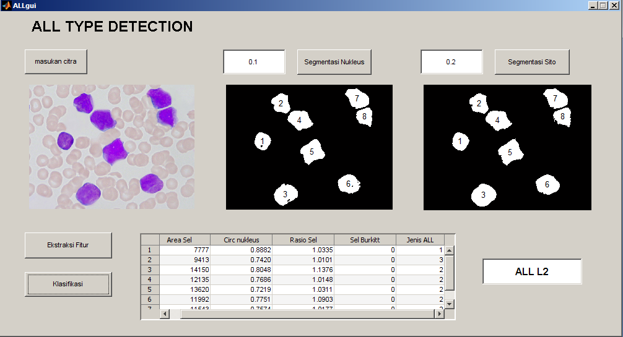
RISET AI – ITS
Computer-aided Diagnosis System for Leukemia Types
WBC Segmentation
CAD System for Leukemia types
WBC Splitting
Leukemia types diagnosis
WBC type classification
Research project : Dr. Chastine Fatichah & team

Slide 27
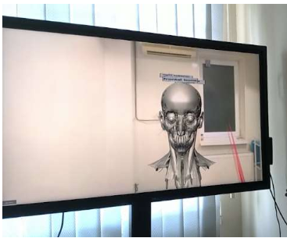
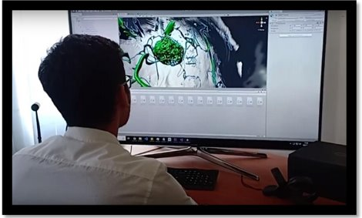
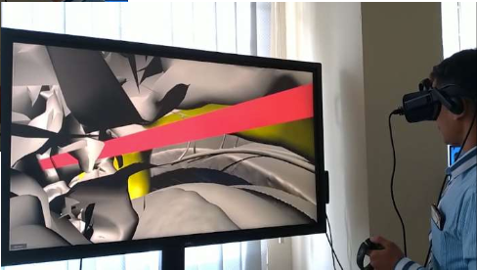
RISET AI – ITS BIDANG KESEHATAN
Simulation of Brain Surgery (SimBaS)
Sistem untuk medical learning dan simulasi operasi otak menggunakan mixed reality
No | Institusi | Inventor/ Peneliti
1 | Inventor/ Peneliti ITS | Prof. Drs.Ec. Ir. Riyanarto Sarno, M.Sc., Ph.D.

Slide 28
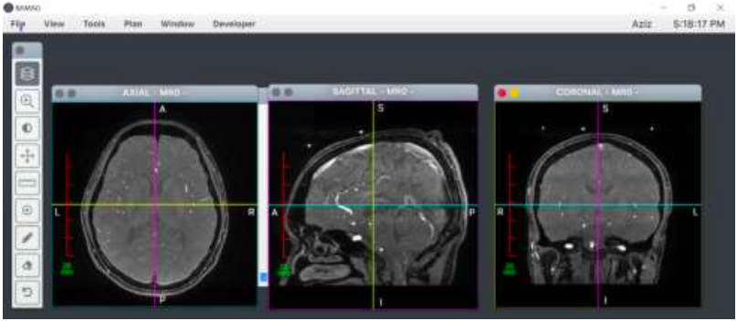
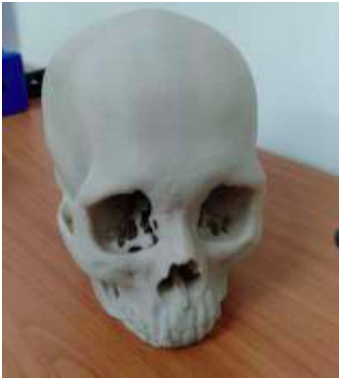
RISET AI – ITS BIDANG KESEHATAN
Developing Accurate 3D Additive Manufacturing Generator based on Medical Images for Planning Cranioplasty Surgery and Craniofacial Reconstruction Surgery
Research project : Prof Riyanarto Sarno & team

Slide 29
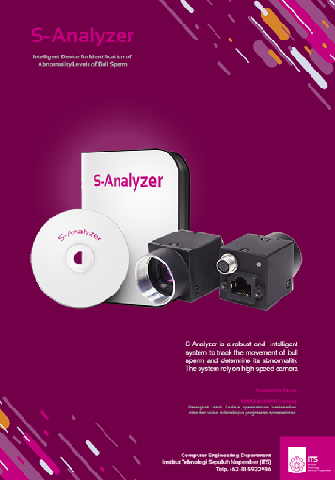
RISET AI – ITS BIDANG KESEHATAN
S - Analyzer
Smart System to Determine Motility and Morphology Abnormalies of Spermatozoa
No | Institusi | Inventor/ Peneliti
1 | Inventor/ Peneliti ITS | Dr. I Ketut Eddy Purnama

Slide 30
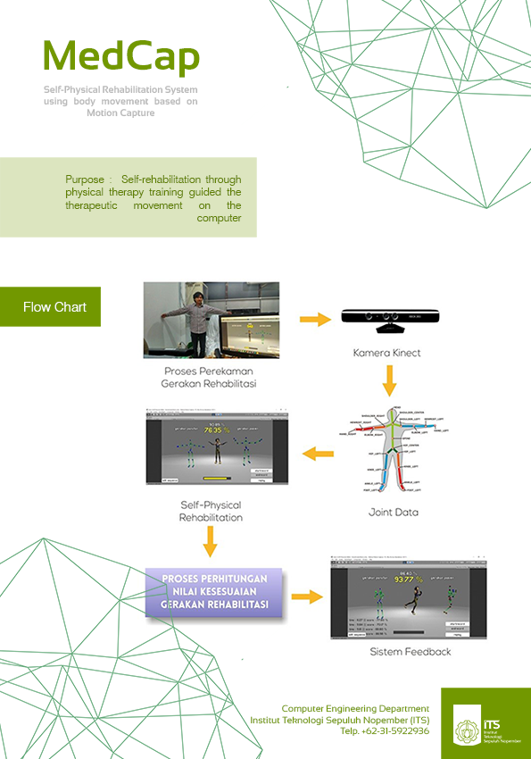
RISET AI – ITS BIDANG KESEHATAN
MedCap
Motion Capture for Medical Rehabilitation
No | Institusi | Inventor/ Peneliti
1 | Inventor/ Peneliti ITS | Dr. Supeno Mardi Susiki Nugroho

Slide 31
RISET AI – ITS BIDANG TEKNOLOGI PANGAN
AI for Food Supply
Drone for Plant monitoring
Crop Prediction
Smart Supply Chain
Precission Farming
Plant Disease Detection
AI for Food Quality

Slide 32
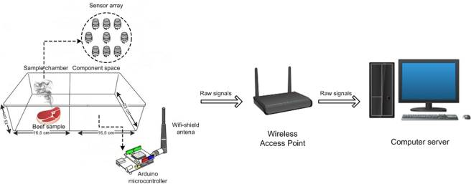
Developing Electronic Nose for Beef Quality Assessment
Research project : Prof Riyanarto Sarno & team

Slide 33
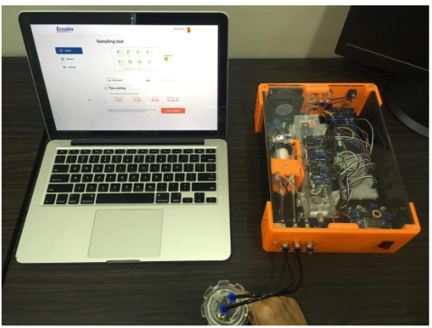
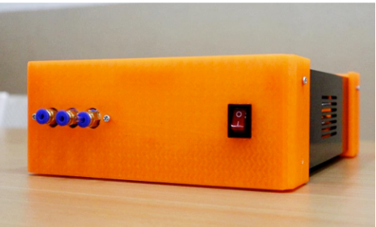
Electronic Nose untuk Deteksi Kemurnian Daging Sapi (Enosika)
Sistem electronic-nose untuk mendeteksi kemurnian daging sapi
No | Institusi | Inventor/ Peneliti
1 | Inventor/ Peneliti ITS | Prof. Drs.Ec. Ir. Riyanarto Sarno, M.Sc., Ph.D.

